Slide 1
НИУ ВШЭ · Факультет экономических наук · Образовательная программа «Экономика»
Исследование устойчивости моделей волатильности и ценообразования опционов в различных рыночных режимах
Ковалёва Мария Сергеевна, 3 курс, группа БЭК2310
Научный руководитель: Сизых Наталья Васильевна
Москва, 2026

Slide 2
Контекст и проблема
Рынок
Опционы торгуются на бирже.
У каждого контракта есть
наблюдаемая рыночная цена.
Модели
Для оценки «справедливой» цены используют формульные модели:
Black-76, CRR и др.
Проблема
Модели учитывают ограниченный набор факторов, а рыночная цена агрегирует больше информации. Поэтому ошибка зависит от режима и характеристик опциона.
→ Насколько точны популярные модели на реальных российских данных?

Slide 3
Гипотеза и цель исследования
Гипотеза
Ошибка моделей зависит от рыночного режима и возрастает в stress regime
Цель
Исследовать устойчивость моделей волатильности и ценообразования опционов
в различных рыночных режимах на основе сравнения модельных и рыночных цен
→ Проверяем не «истинную цену», а устойчивость ошибки: как и где она меняется

Slide 4
Методология исследования
MOEX data
↓
Оценка волатильности
HV_21d · HV_63d · GARCH
↓
Метрики качества
Модель ценообразования
CRR American · Black-76
MAE · RMSE · Mean error
↓
Ошибка: model price − market price
Авторская метрика TVNAE
TVNAEᵢ = |P̂ᵢ − Pᵢ| / TVᵢ
↓
Анализ по vol_regime · DTE · moneyness
Ошибка нормируется на временну́ю стоимость —
ту часть цены, которую модель должна объяснять

Slide 5
Модели ценообразования и входные параметры
CRR American
Black-76
Биномиальная модель для американских опционов.
Строит дерево цен, допускает досрочное исполнение.
Входы: F, K, T, r, σ, option type
Европейский benchmark для опционов на фьючерсы.
Аналитическая формула, без досрочного исполнения.
Входы: F, K, T, r, σ
σ — ключевой параметр: оценка σ варьируется между моделями.
Разные оценки σ → разные модельные цены → разные ошибки
HV_21d · HV_63d · GARCH
→
σ
→
CRR / Black-76
→
model price

Slide 6
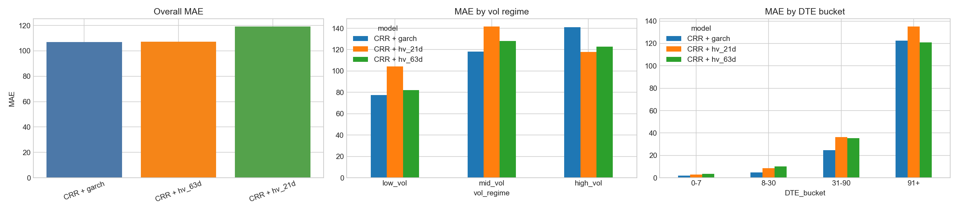
Общее сравнение моделей
Модель | MAE | RMSE | Mean error
CRR + GARCH | 107.0 | 145.8 | −78.1
CRR + HV_63d | 107.1 | 140.6 | −89.7
CRR + HV_21d | 119.3 | 156.4 | −95.3
GARCH ≈ HV_63d по MAE · HV_21d хуже · Mean error < 0: все модели недооценивают рынок

Slide 7
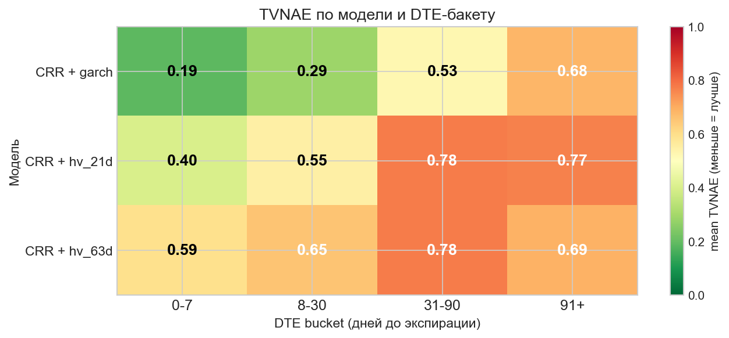
Почему стандартных метрик недостаточно: TVNAE
TVNAEᵢ = |P̂ᵢ − Pᵢ| / TVᵢ
Модель | TVNAE mean | TVNAE median
CRR + GARCH | 0.66 | 0.62
CRR + HV_63d | 0.70 | 0.68
CRR + HV_21d | 0.76 | 0.78
где TVᵢ = Pᵢ − H(Fᵢ, Kᵢ) (цена − внутренняя стоимость)
MAE/RMSE считают ошибку по полной цене опциона.
TVNAE нормирует на временну́ю стоимость — часть, которую модель объясняет.
Deep ITM: 90% цены — внутренняя стоимость → MAE занижает масштаб ошибки.
По TVNAE GARCH лучше описывает временну́ю стоимость
DTE 0–7: GARCH TVNAE = 0.19 vs 0.59 у HV_63d

Slide 8
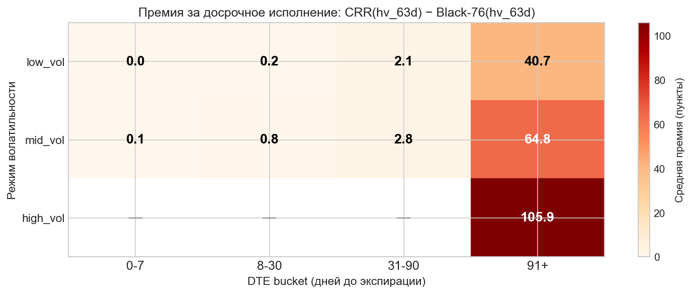
Американская модель vs Black-76
Модель | MAE | RMSE | Mean error
CRR + HV_63d (амер.) | 107.1 | 140.6 | −89.7
Black-76 + HV_63d (евр.) | 156.2 | 211.6 | −149.0
24.5% цен Black-76 ниже внутренней стоимости → прямой арбитраж
Средняя премия раннего исполнения: 59.28 пункта (медиана 9.87; high vol + DTE 91+: 106 пт)
Класс модели важнее выбора волатильности

Slide 9
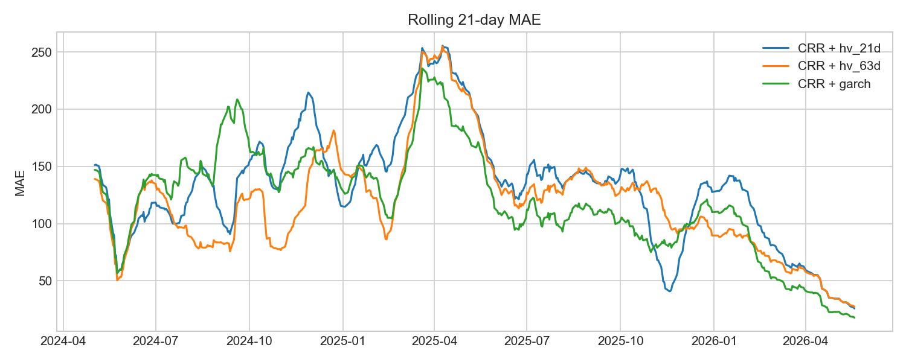
Ошибки по рыночным режимам
Режим | CRR + GARCH | CRR + HV_63d | CRR + HV_21d
Low vol | 77.5 | 82.1 | 104.1
Mid vol | 118.2 | 128.3 | 141.8
High vol | 141.0 | 122.8 | 117.8
→ Режим влияет на ошибку описательно, но часть эффекта объясняется DTE и moneyness

Slide 10
Ошибки по сроку до экспирации и денежности
DTE | CRR + GARCH | CRR + HV_63d | CRR + HV_21d
0–7 дней | 1.88 | 3.53 | 2.78
8–30 дней | 4.87 | 9.60 | 8.79
31–90 дней | 24.6 | 35.4 | 35.94
91+ дней | 122.5 | 121.0 | 135.3

Slide 11
Формальные проверки и устойчивость
Тест средней ошибки
Robustness
Все три модели: t-stat от −20 до −25, p < 0.001
→ Систематическое занижение статистически значимо
Подвыборка | Лучшая
Полная выборка | GARCH ≈ HV_63d
Без deep OTM / ITM | GARCH
DTE ≤ 91 | GARCH (22.27 vs 29.92)
DTE > 91 | HV_63d ≈ GARCH
Без high_vol | GARCH
r = 12% / 16% / 20% | MAE меняется на ±5 пт
Diebold–Mariano (попарно, HAC SE)
GARCH и HV_63d статистически неразличимы
HV_21d значимо хуже HV_63d (p = 0.0003)
OLS на абсолютных ошибках (R² = 0.27)
DTE (+0.16, p<0.001) и |log-moneyness| (−178, p<0.001)
объясняют бо́льшую часть вариации ошибок —
больше, чем режим волатильности
→ Результаты устойчивы во всех подвыборках

Slide 12
Итоговые выводы
1.
Гипотеза подтверждается в уточнённой форме: режим влияет на ошибку, но DTE и moneyness объясняют значительную часть эффекта
2.
Для этих контрактов нужна американская модель: Black-76 даёт MAE на 46% хуже и 24.5% наблюдений ниже внутренней стоимости
3.
HV_63d — устойчивый и простой baseline: статистически неотличим от GARCH на полной выборке
4.
По TVNAE GARCH лучше на коротких DTE: TVNAE 0.66 vs 0.70; на DTE 0–7 ошибка в 3 раза меньше
5.
Все модели систематически недооценивают рынок: необходимы IV surface, liquidity adjustment, stochastic volatility, jumps

Slide 13
Ограничения и направления развития
Ограничения исследования
Направления развития
инструментах эти значения могут расходиться
ограничивает перенос выводов на другие рынки
неустранимо в данной постановке

Slide 14
Спасибо за внимание!
Вопросы?

